Slide 1

PHÒNG GIÁO DỤC VÀ ĐÀO TẠO QUẬN LONG BIÊN
TRƯỜNG MẦM NON GIA QUÁT
***
Lĩnh vực: Phát triển nhận thức
KPKH: TRÒ CHUYỆN VỀ MỘT SỐ HIỆN TƯỢNG TỰ NHIÊN
Lứa tuổi: Mẫu giáo lớn
GV: Ngô Minh Châu

Slide 2


Tìm hiểu trời mưa

Slide 3
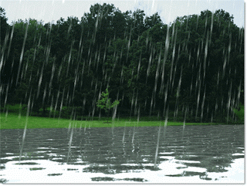

Slide 4
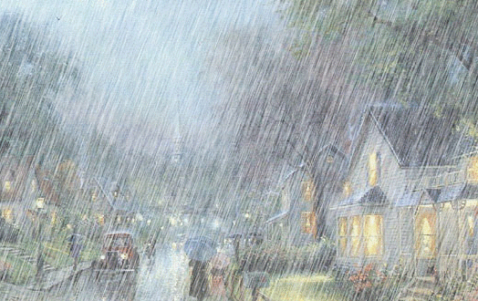
Mưa to.

Slide 5
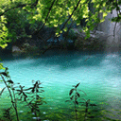
Mưa cung cấp nước cho ao hồ, sông ngòi.

Slide 6
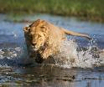
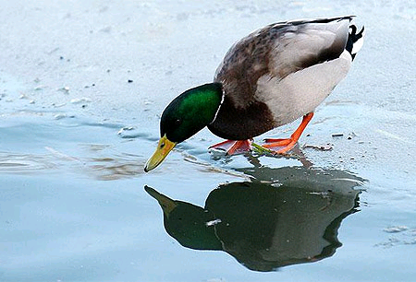
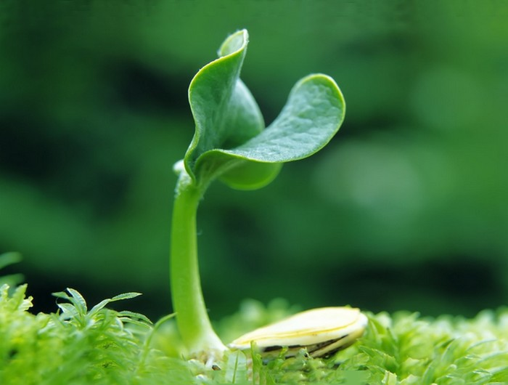
Động vật có nước uống
Cây cối
đâm chồi
nảy lộc

Slide 7
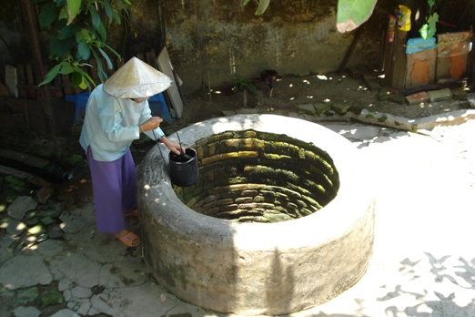
Mưa mang nước sinh hoạt cho con người

Slide 8
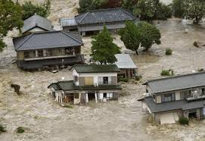
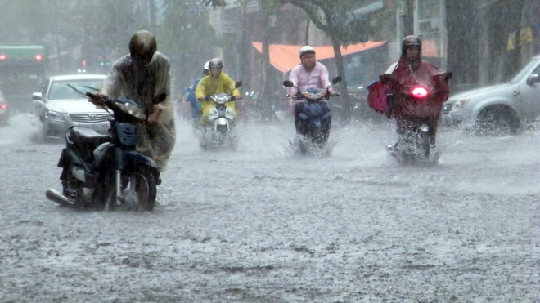
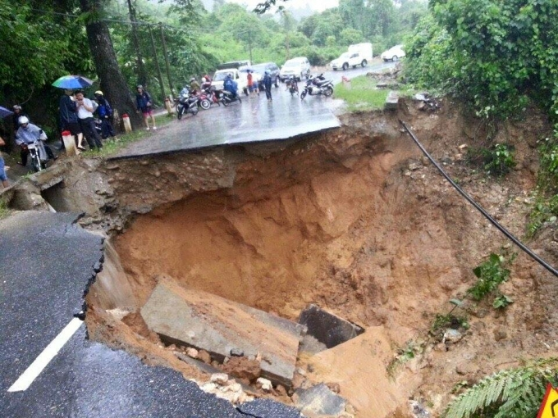
Tác hại
của mưa to

Slide 9
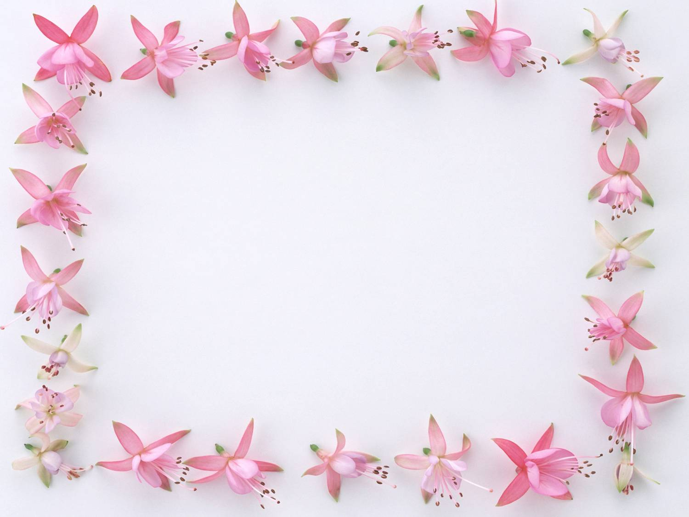



Bé ngoan hãy nhớ!
Không ra ngoài khi trời mưa to.
Khi gặp mưa phải tìm nơi trú ẩn.
Không được tắm và uống nước mưa.
Đi mưa phải mặc áo mưa, che ô và đi cùng với người lớn.

Slide 10

Tìm hiểu trời nắng

Slide 11
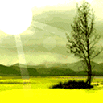

Nắng

Slide 12
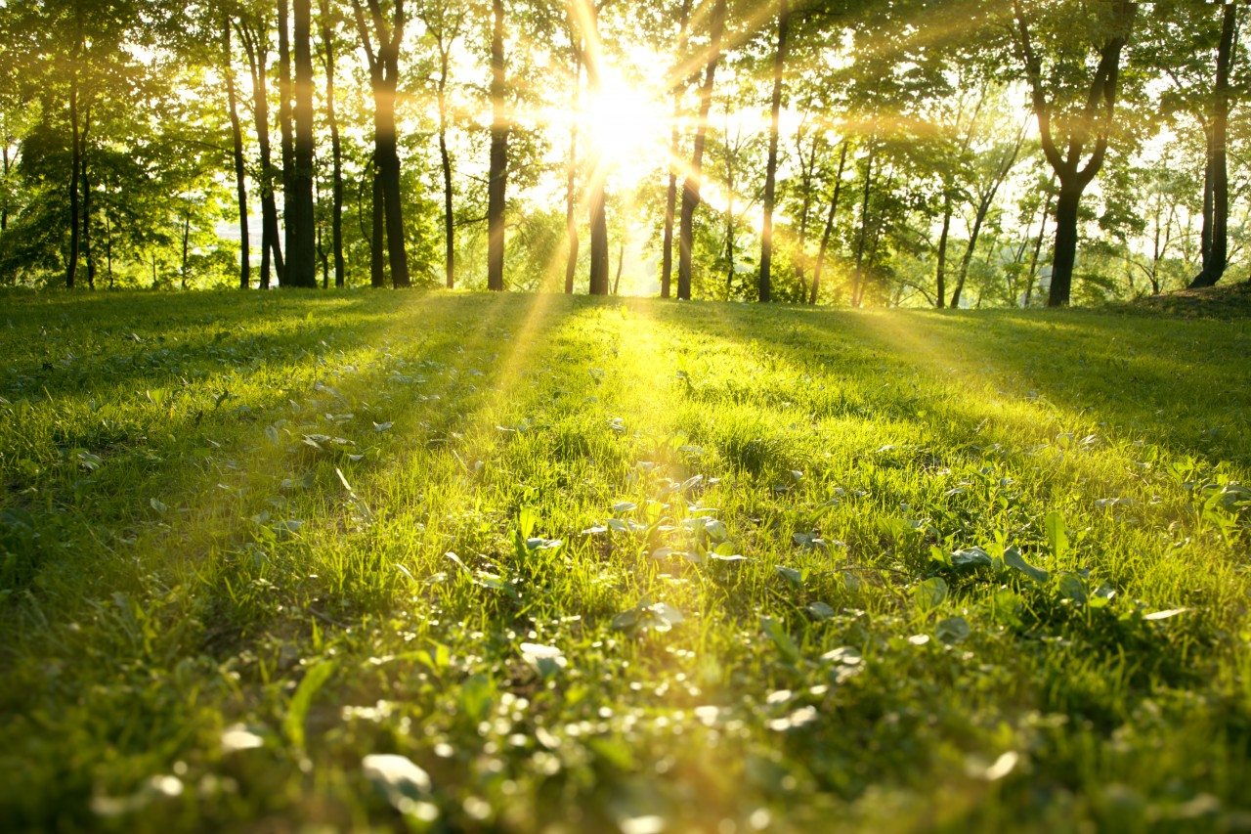
Nắng buổi sáng

Slide 13
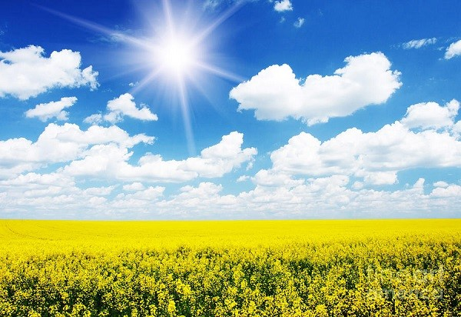
Nắng buổi trưa

Slide 14




Tác dụng của nắng

Slide 15
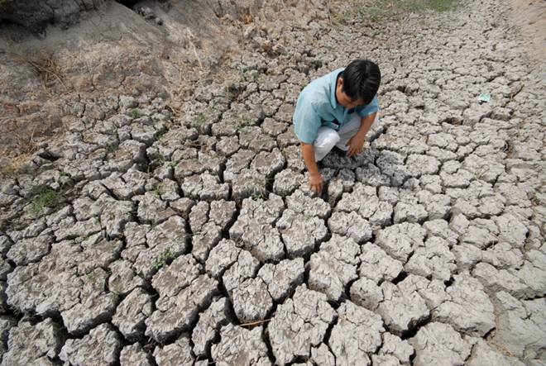

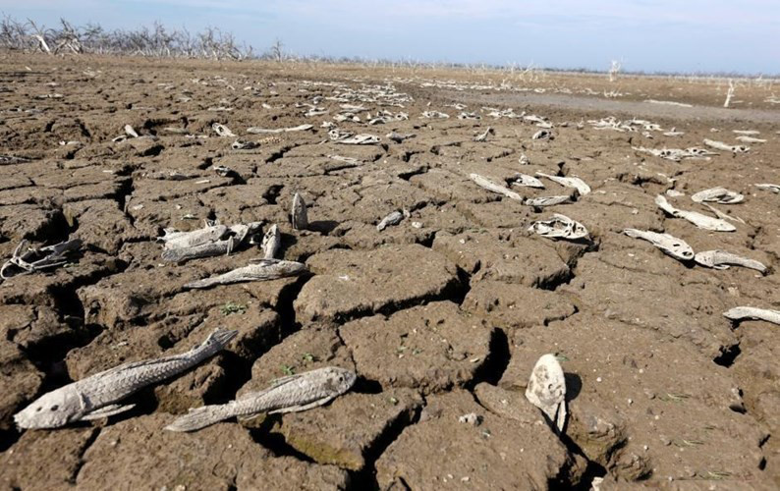
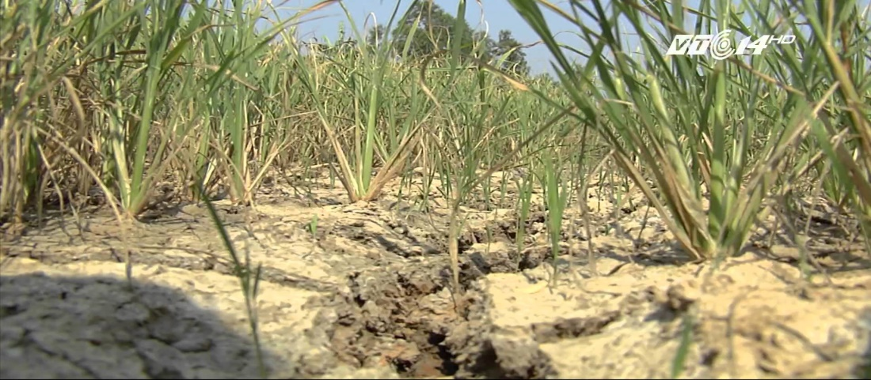
Nắng to kéo dài

Slide 16

Dặn dò bé yêu:
Nhớ đội nón, che ô khi đi ngoài nắng.
Không được đi ra ngoài lúc trưa nắng gắt.

Slide 17
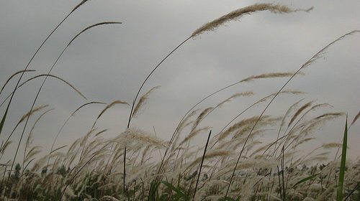
Tìm hiểu về gió?

Slide 18
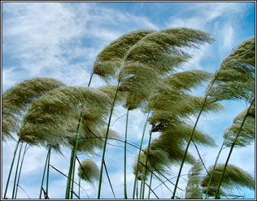

Slide 19
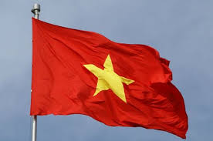

Slide 20
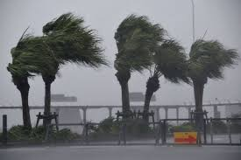

Slide 21
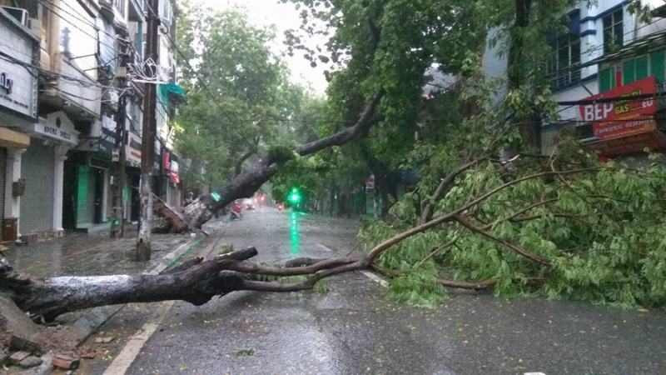
Gió mạnh đổ cây

Slide 22
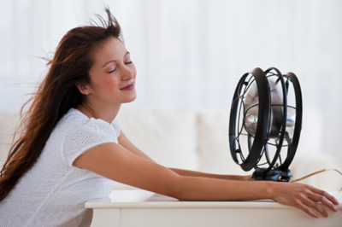
Gió nhân tạo

Slide 23

Nhớ lời cô dặn
Khi gặp gió to phải tìm nơi trú ẩn.
Nên đeo kính để tránh bụi.
Không nên đi ra ngoài khi có bão.

Slide 24



Mở rộng

Slide 25
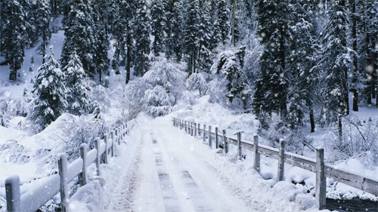
Tuyết rơi

Slide 26
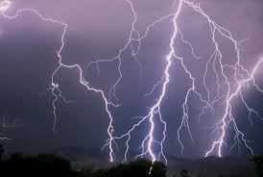
Sấm chớp

Slide 27
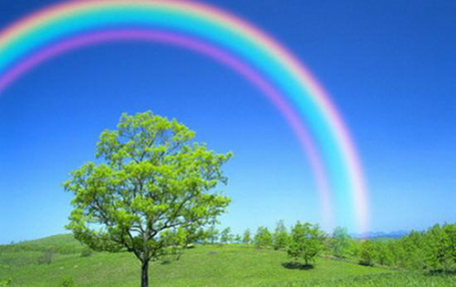
Cầu vồng

Slide 28
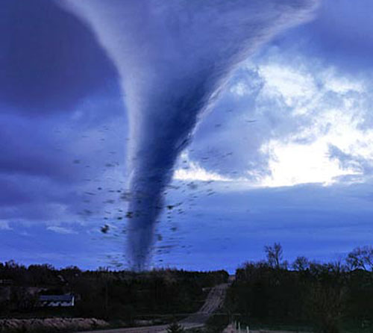
Lốc xoáy

Slide 29
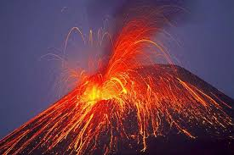
Núi lửa

Slide 30
Kết luận:
Tất cả các hiện tượng trên đều được gọi là các hiện tượng tự nhiên.
Chúng có tác động rất lớn đến đời sống của con người.
Việc làm nhỏ nhất mà con các cần làm là không vứt rác bừa bãi ngoài môi trường.

Slide 31

Trò chơi
Ai thông minh hơn

Slide 32




Chúc các cô mạnh khỏe
Chúc các bé chăm ngoan

